Slide 1

QuickQuotes - Presentación Final
Alumno: Felipe Pérez
Curso: Dispositivos Móviles
Aplicación móvil Flutter que entrega citas inspiradoras desde ZenQuotes API.

Slide 2

¿Qué hace QuickQuotes?
- Muestra la cita del día, aleatoria y lista de citas.
- Guarda historial en modo offline.
- Permite compartir.
- Explora autores destacados.

Slide 3
Tecnologías utilizadas
- Flutter
- Provider
- SQLite
- SharedPreferences
- HTTP Client
- share_plus

Slide 4
Navegación principal
Inicio → Biblioteca
Inicio → Historial
Inicio → Autores
Inicio → Preferencias
Inicio → Acerca de

Slide 5
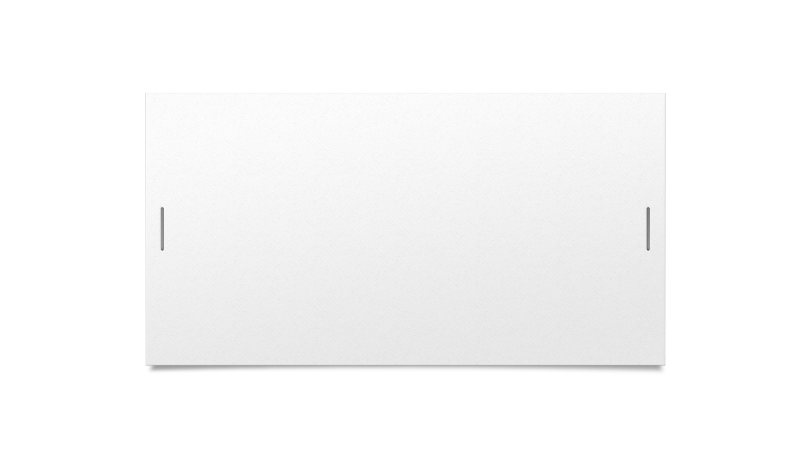

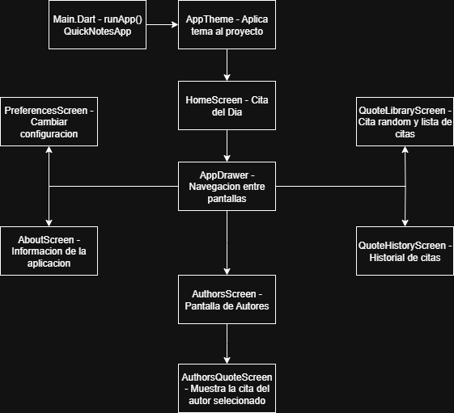


Diagrama

Slide 6
Consumo de API (ZenQuotes)
- /today → Cita del día
- /random → Cita aleatoria
- /quotes/author/{name} → Requiere plan PRO
- Manejo de errores y modo offline automático

Slide 7
Persistencia de datos
- SharedPreferences → idioma, última cita, sonido
- SQLite + Provider → historial de citas
- Acceso a historial sin conexión
- Evita duplicados de citas

Slide 8

Gracias por su atención

